Slide 1
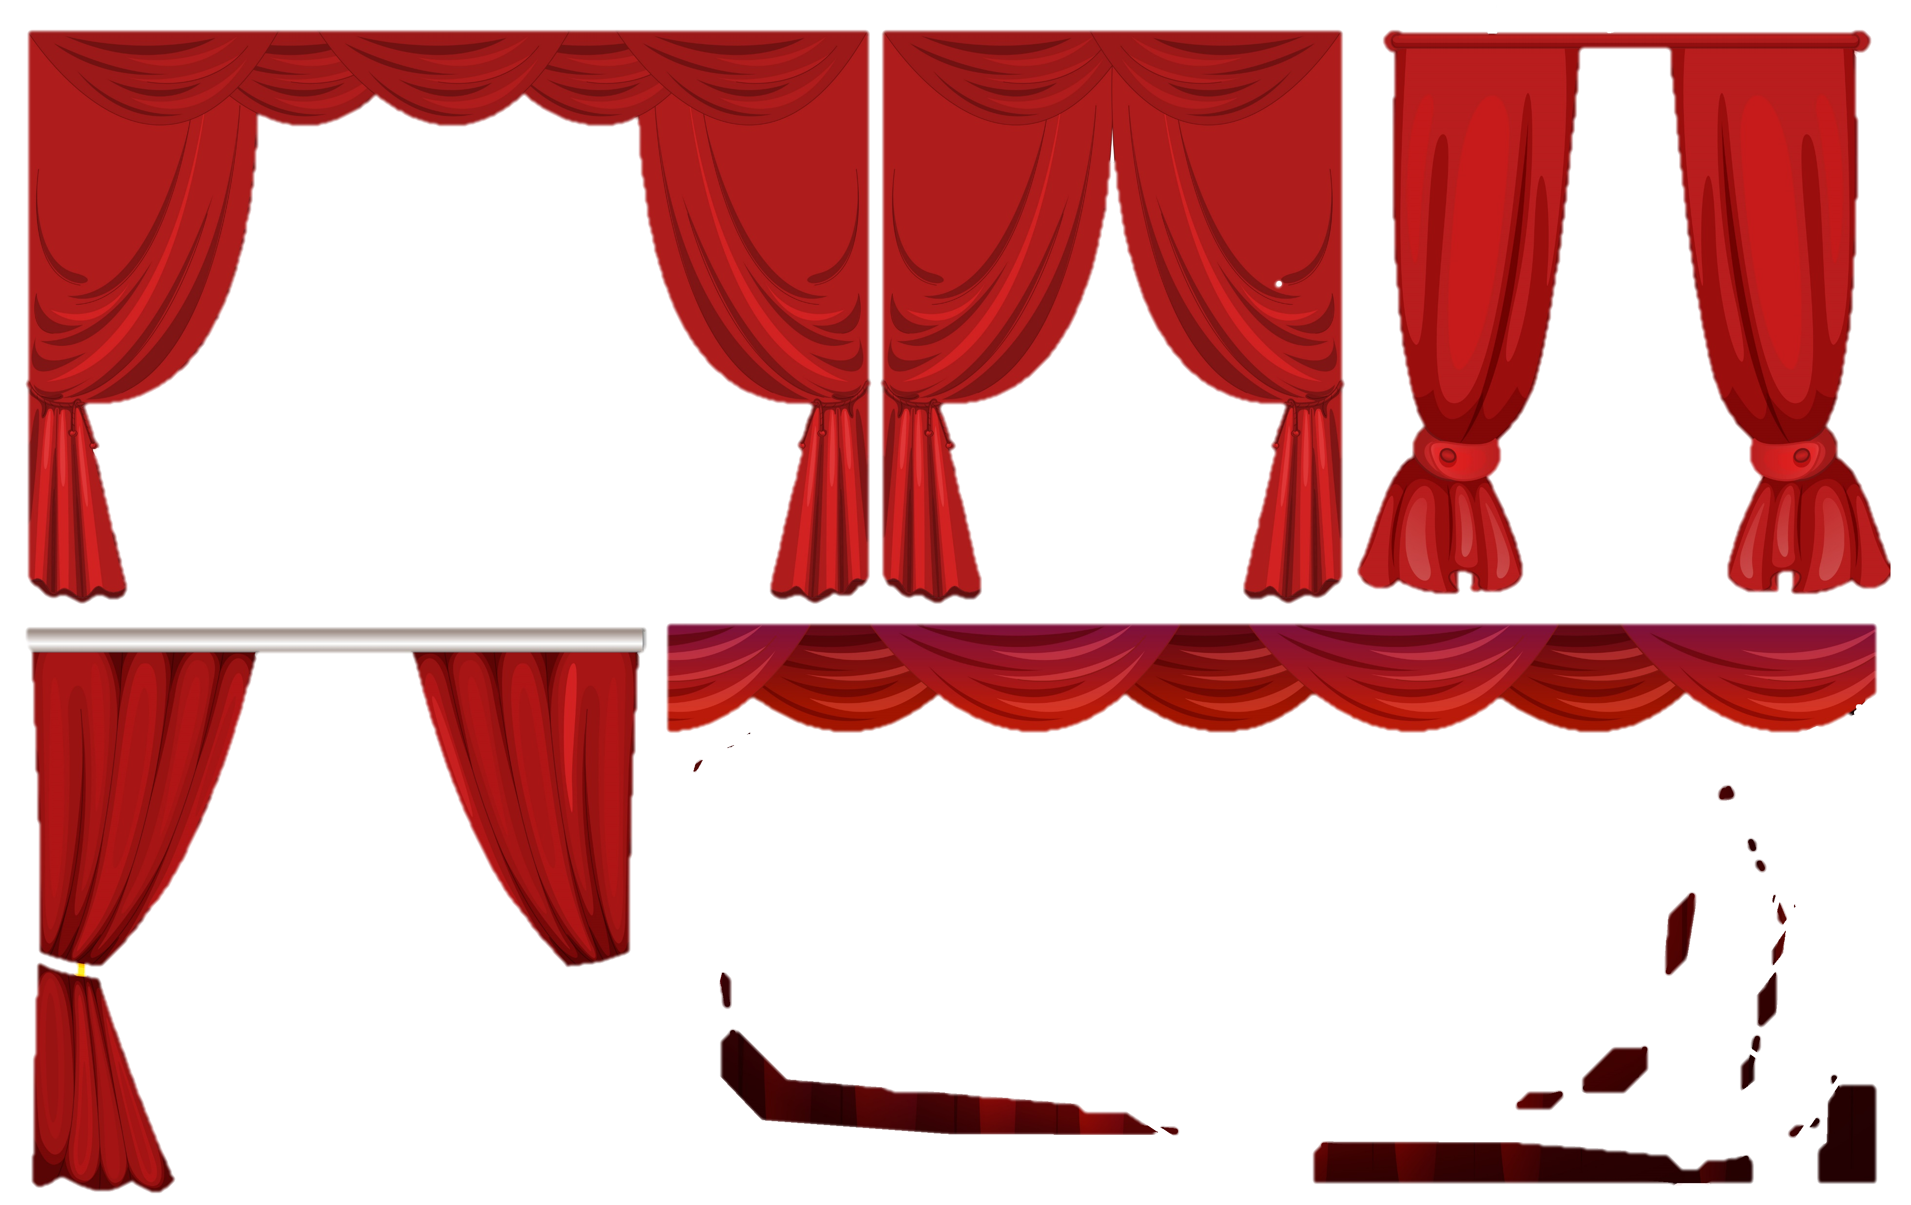

MAPPING

Slide 2




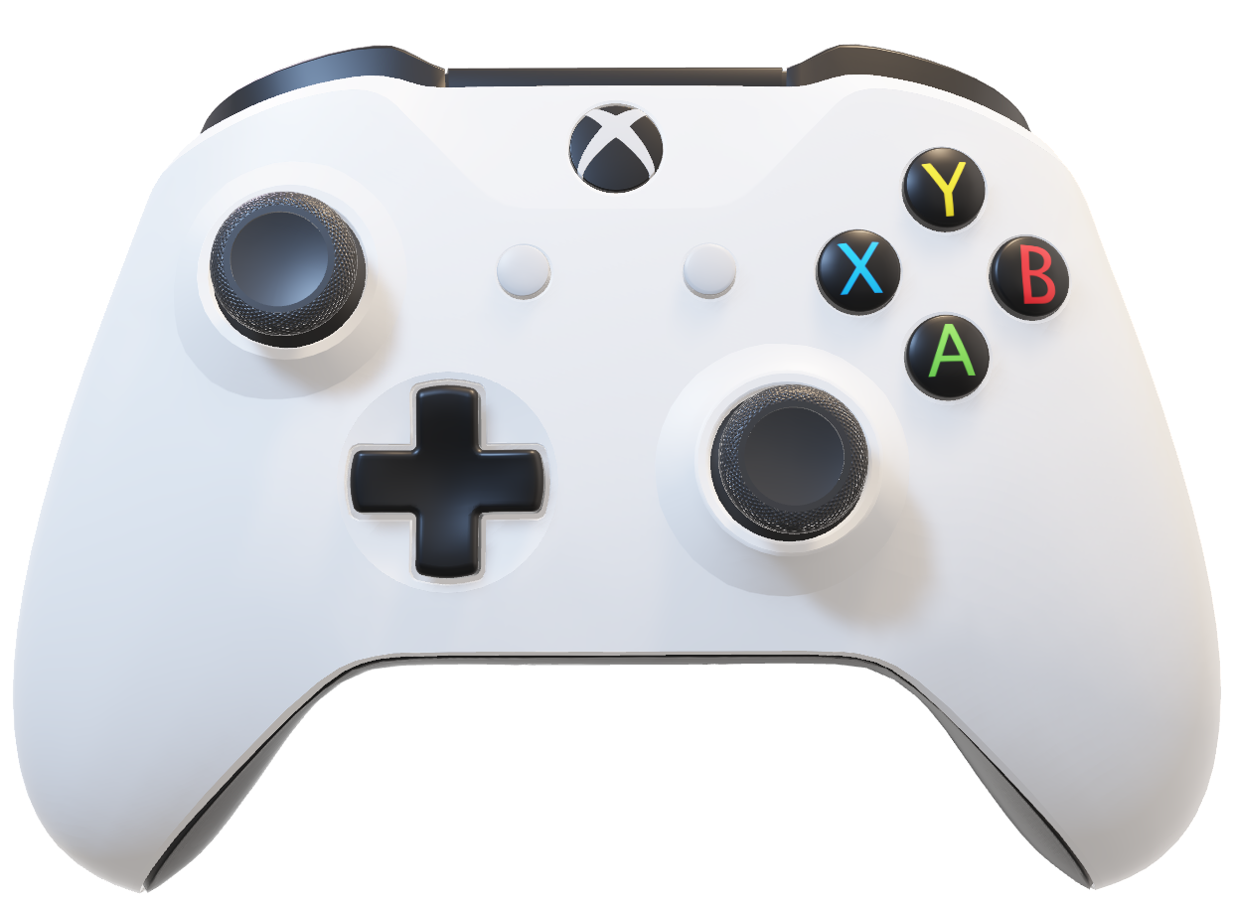
MAPPING CONTROLLER
EXPLORTATION
DEPLACEMENTS JOUEUR :
MENU :
Menu pause
Calepin
Inventaire
Aller en haut
Aller à gauche
Aller à droite
Aller en bas
INTERAGIR :
Interagir avec un objet
Sortir de l’interaction avec un objet

Slide 3

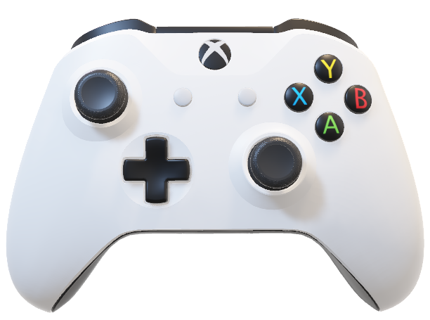
MAPPING CONTROLLER
INTERACTION
CONTROLS CAMERA :
MENU :
Menu pause
Calepin
Inventaire
Aller en haut
Aller à gauche
Aller à droite
Aller en bas
INTERAGIR :
Interagir avec un objet
Sortir de l’interaction avec un objet
DEPLACEMENTS CURSEUR :
Aller en haut
Aller à gauche
Aller à droite
Aller en bas

Slide 4

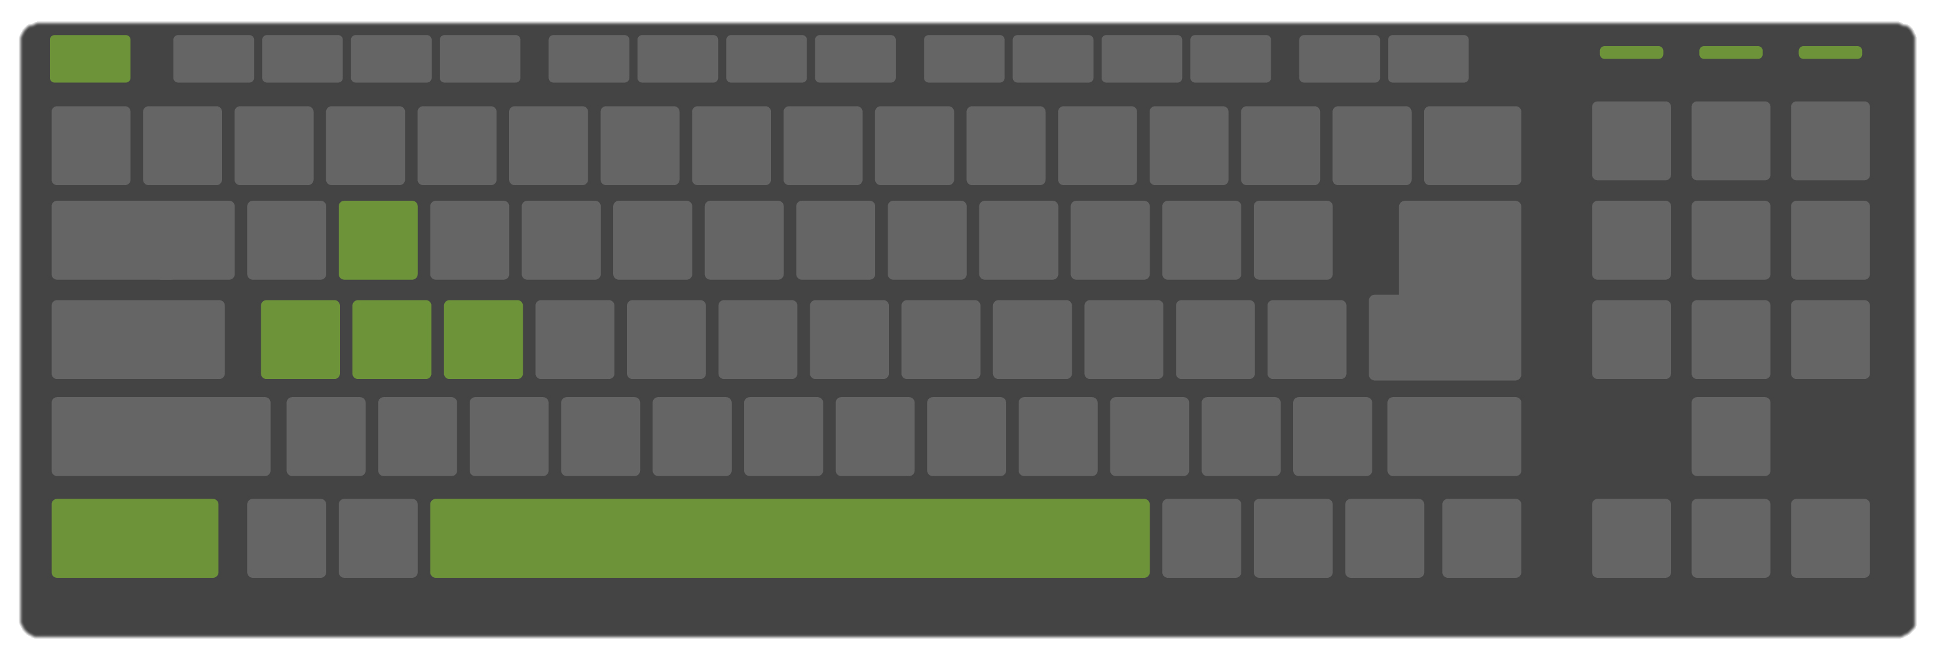

MAPPING KEYBOARD ( MOUSE)
EXPLORATION
INTERAGIR :
Interagir avec un objet
E
MENU :
Menu pause
Calepin
Inventaire
C
ESC
TAB
TAB
Z
E
Q
S
D
DEPLACEMENTS :
C
Aller en haut
Aller à gauche
Aller à droite
Aller en bas

Slide 5
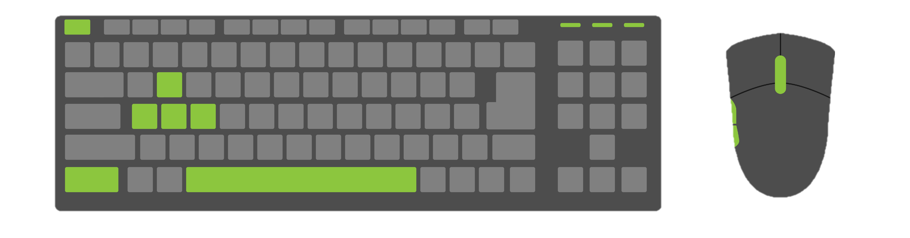
MAPPING MOUSE ( KEYBOARD)
INTERACTION
DEPLACEMENT DU CURSEUR :
Aller en haut
Aller à gauche
Aller à droite
Aller en bas
INTERAGIR :
Sélectionner
Désélectionner / Quitter l’intéraction

